Slide 1


UNIVERSIDAD ANDINA DEL CUSCO
ESCUELA PROFESIONAL DE ECONOMIA
CURSO : TEORIA MONETARIA Y BANCARIA
DOCENTE : DRA. PAMELA TORRES TOLEDO
SEMESTRE : 2026-I

Slide 2
BIBLIOGRAFIA RECOMENDADA:
Armas, A., & Castillo, P. (2019). El BCRP: 100 años de historia y política monetaria. BCRP.
BCRP (2023). Monedas Digitales de Banco Central (CBDC): Una evaluación para el Perú. Documento de Trabajo.
Fernández-Baca, J. (2008). Teoría y política monetaria. Universidad del Pacífico.
Mishkin, F. S. (s.f.). Moneda, banca y mercados financieros (8.ª ed.). [Editorial no especificada].
CALIFICACION:
SE CONTROLARA ASISTENCIA HASTA 10 MIN DESPUES DEL INICIO DE SESION DE CLASE.
NO SE PERMITIRA EL INGRESO DESPUES DE 10 MIN. SI INSISTE SE DESCONTARA PUNTAJE.
LECTURAS DADAS FINALIZADA LA SESION.
SE RECOMIENDA ASISTIR A CLASE CON LECTURAS DESARROLLADAS, SE PREGUNTARA AL AZAR SOBRE EL CONTENIDO. TODO BAJO CALIFICACION.
RESULTADOS DE APRENDIZAJE | ACTIVIDADES A EVALUAR | INSTRUMENTO DE EVALUACIÓN | PESO
PRIMERA UNIDAD
1.1.1. Comprende las bases teóricas de la teoría monetaria y bancaria dentro de la ciencia económica en la realidad | Participación activa | Lista de cotejo | 15%
1.1.2. Comprende la importancia de la aplicación de mecanismos de política monetaria y cambiaria en una economía | Evaluación | Evaluación Escrita | 15%
 | Tarea Individual | Rubrica | 15%
1.1.3. Interpreta la utilización de mecanismos de política monetaria, cambiaria y regulación del sistema financiero | Tarea Grupal | Rubrica | 10%
1.1.4. Analiza la importancia de la teoría monetaria, bancaria y cambiaria en la estabilización económica. | Informe Escrito | Rubrica | 20%
 | Exposición | Rubrica | 15%
 | Reporte de actividades | Rubrica | 10%
TOTAL |  |  | 100%

Slide 3
DINERO, SISTEMA FINANCIERO Y BANCO CENTRAL
1.1.1. El Dinero: Evolución, funciones y formas modernas (dinero electrónico y CBDCs).
El dinero es todo medio de intercambio generalmente aceptado que se utiliza para comprar bienes y servicios, pagar deudas y expresar el valor de las cosas dentro de una economía.
El dinero es cualquier activo o bien ampliamente aceptado como medio de pago para bienes, servicios y deudas, que además sirve como unidad de cuenta y depósito de valor.
Representa un pacto social colectivo sobre lo que consideramos valioso para facilitar el intercambio.
Definición económica
En economía, el dinero es un instrumento que facilita las transacciones, evita el trueque y permite que la actividad económica funcione de manera ordenada.
Para que algo sea considerado dinero debe:
ser aceptado por todos
tener confianza
mantener un valor relativamente estable

Slide 4

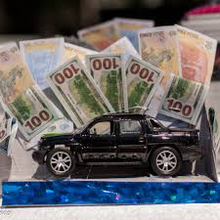
Ejemplo práctico
Cuando pagas:
un pasaje
alimentos
servicios
estudios
estás usando dinero para intercambiar valor sin necesidad de cambiar un bien por otro.
¿Qué cosas pueden ser dinero?
A lo largo del tiempo han sido dinero:
metales (oro, plata)
billetes y monedas
depósitos bancarios
dinero electrónico (tarjetas, billeteras digitales como Yape o Plin)
CONFIANZA

Slide 5
Evolución Histórica del Dinero
1. Trueque (Sistema de intercambio directo)
Intercambio de bienes y servicios sin medio de pago intermedio
Problemas: requiere "doble coincidencia de necesidades", difícil divisibilidad, ausencia de medida de valor común
2. Dinero Mercancía
Se empezaron a usar bienes aceptados por todos como medio de intercambio.
Primeras formas: Granos, ganado, conchas (cauri), sal ("salario")

Slide 6
Algunos ejemplos históricos:
Sal
Ganado
Cacao
Conchas marinas
Metales preciosos (oro y plata)
Ventajas:
Mayor aceptación
Permitía acumular riqueza
Desventajas:
Difícil transporte
Algunos bienes se deterioraban

Slide 7
Metales preciosos: Oro, plata, cobre - valor intrínseco, durable, divisible
Monedas acuñadas (siglo VII a.C., Lidia): Establecimiento de peso y pureza garantizados
Monedas metálicas
Surgen cuando se acuñan metales con un valor y peso garantizado por una autoridad.
Características:
Hechas de oro, plata o cobre
Valor intrínseco (valían por el metal que contenían)
Ventajas:
Duraderas
Fáciles de transportar
Aceptadas ampliamente
Este sistema fue clave en imperios como el romano.

Slide 8
3. Dinero Representativo
Certificados respaldados por metales preciosos (patrón oro)
Billetes bancarios: Emitidos por bancos privados, canjeables por oro/plata
Papel moneda
Aparece cuando las personas comienzan a depositar oro en bancos y reciben certificados.
Evolución:
El papel representaba oro
Con el tiempo dejó de estar respaldado por metales
4. Dinero Fiduciario (Fiat)
Valor basado en decreto gubernamental y confianza colectiva
No respaldado por reservas físicas
Predominante desde 1971 (fin del patrón oro internacional)
Nace el dinero fiduciario, cuyo valor se basa en la confianza y en el respaldo del Estado.
Ventajas:
Ligero y fácil de usar
Facilita grandes transacciones

Slide 9
5. Dinero Electrónico y Digital
Es la forma moderna del dinero, se tiene por medio de Tarjetas, transferencias electrónicas, Criptomonedas (Bitcoin, 2009): Descentralizadas, blockchain
CBDC (Monedas Digitales de Banco Central): Versiones digitales de monedas oficiales
No existe físicamente, sino en registros contables.
Ejemplos:
Tarjetas de débito y crédito
Billeteras electrónicas (Yape, Plin)
Transferencias online
Criptomonedas (Bitcoin, Ethereum)
Las criptomonedas son descentralizadas y no dependen de un banco central, a diferencia del dinero tradicional.
Depósitos en cuentas bancarias
Transferencias
Cheques
Hoy es el tipo de dinero más usado.

Slide 10
Funciones Esenciales del Dinero
1. Medio de intercambio
Elimina la necesidad de trueque
Reduce costos de transacción
Facilita la especialización económica
2. Unidad de cuenta
Estándar de valor para comparar precios
Permite contabilidad, préstamos y planificación económica.
📌 Permite comparar precios:
un cuaderno cuesta S/ 5
un libro cuesta S/ 40
Sin dinero, comparar sería muy complicado.

Slide 11
Funciones Esenciales del Dinero
3. Depósito de valor
Permite ahorrar poder adquisitivo para el futuro
Efectividad depende de la estabilidad de precios (inflación)
Ejemplo: guardas dinero hoy para comprar algo más adelante.
Ojo: la inflación puede reducir esta función.
4. Patrón de pagos diferidos
Facilita préstamos y pagos a futuro
Base para instrumentos de crédito
Ejemplos:
créditos
préstamos
compras en cuotas
Esto hace posible el sistema financiero moderno.

Slide 12
Funciones Esenciales del Dinero
5. Patrón de pagos y contratos
Sirve como referencia para fijar:
salarios
alquileres
contratos
Da estabilidad y seguridad jurídica a la economía.

Slide 13
Características del Dinero Eficaz
Aceptabilidad generalizada
Durabilidad (no se deteriora)
Portabilidad (fácil de transportar)
Divisibilidad (unidades fraccionarias)
Difícil de falsificar
Estabilidad de valor (relativa)

Slide 14
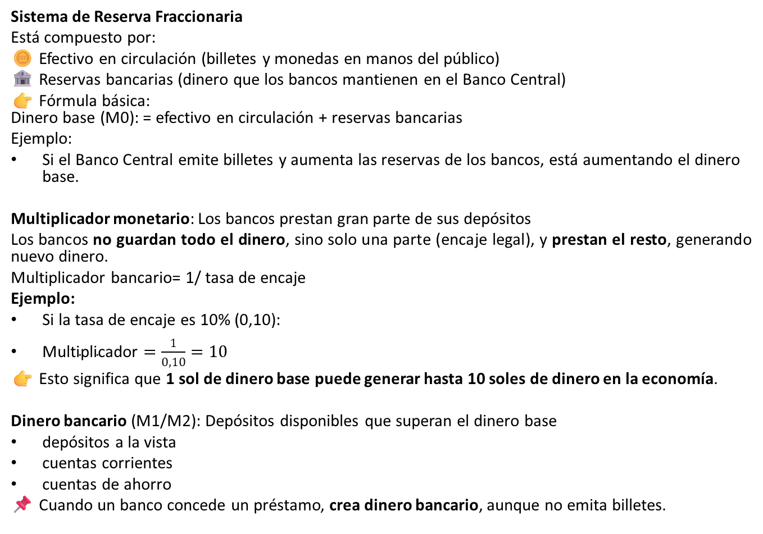
Creación del Dinero Moderno
Sistema de Reserva Fraccionaria
Está compuesto por:
🪙 Efectivo en circulación (billetes y monedas en manos del público)
🏦 Reservas bancarias (dinero que los bancos mantienen en el Banco Central)
👉 Fórmula básica: Dinero base (M0): = efectivo en circulación + reservas bancarias
Ejemplo:
Si el Banco Central emite billetes y aumenta las reservas de los bancos, está aumentando el dinero base.
Multiplicador monetario: Los bancos prestan gran parte de sus depósitos
Los bancos no guardan todo el dinero, sino solo una parte (encaje legal), y prestan el resto, generando nuevo dinero.
Multiplicador bancario= 1/ tasa de encaje​
Ejemplo:
Si la tasa de encaje es 10% (0,10):
$\text{Multiplicador}=\frac{1}{0,10}=10$
👉 Esto significa que 1 sol de dinero base puede generar hasta 10 soles de dinero en la economía.
Dinero bancario (M1/M2): Depósitos disponibles que superan el dinero base
depósitos a la vista
cuentas corrientes
cuentas de ahorro
📌 Cuando un banco concede un préstamo, crea dinero bancario, aunque no emita billetes.

Slide 15
Agentes creadores:
Bancos centrales: Dinero base (billetes, reservas)
Bancos comerciales: Dinero crediticio (préstamos crean depósitos)

Slide 16
Problemática y Controversias
1. Inflación y Deflación
Inflación: Pérdida de poder adquisitivo cuando la oferta monetaria crece más rápido que la producción
Hiperinflación: Casos extremos (Zimbabue, Venezuela, Alemania 1923)
Deflación: Caída generalizada de precios que puede paralizar la economía
2. Ciclos Económicos y Crisis
Expansiones y contracciones crediticias
Burbujas especulativas alimentadas por dinero barato
Crisis financieras (2008): Interconexión sistémica

Slide 17
3. Deuda y Sistema Bancario
Economías basadas en deuda
Riesgo de crisis de liquidez y solvencia
"Too big to fail": Bancos sistémicamente importantes
4. Política Monetaria y Desigualdad
Expansión cuantitativa: Puede aumentar desigualdad de riqueza
Efectos distributivos de las decisiones de bancos centrales
Acceso diferencial al crédito
5. Nuevos Desafíos Digitales
Criptomonedas: Volatilidad, uso ilícito, consumo energético
Privacidad vs. control: Dilema de las monedas digitales
Exclusión financiera digital: Brecha tecnológica

Slide 18
6. Soberanía Monetaria y Globalización
Dominio del dólar estadounidense en transacciones internacionales
Sanciones financieras como arma geopolítica
Dilemas de países con dolarización informal
https://www.youtube.com/watch?v=-bh3Tt_ZvXQ

Slide 19
Trabajo grupal: Analice las formas modernas de la evolución del dinero: pros y contras.

